Slide 1







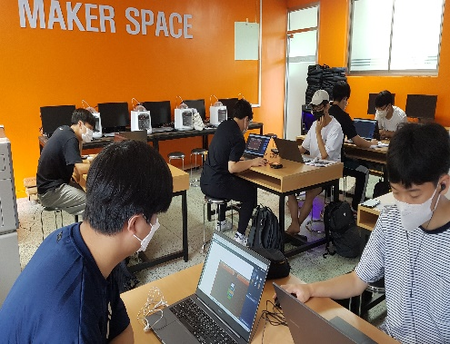
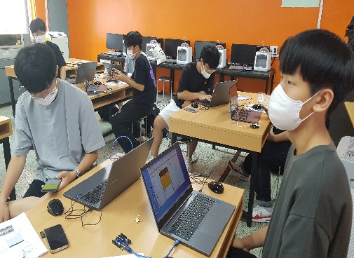
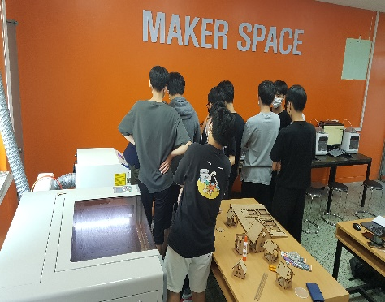


레이저조각기를 활용한 AI 제작 프로젝트
성보고등학교
일상생활 속 문제해결을 위한 인공지능 생활용품을 설계하고 제작할 수 있다.
1학년
정보
[12정보05-03] 문제 해결에 적합한 하드웨어를 선택하여 컴퓨팅 장치를 구성하고 해결책을 창의적으로 탐색하고 실현하며 평가한다.
• 문제 상황 이해하기
• 문제 해결 아이디어
탐색하기
• 제품 설계하기
• 제품 만들기
• 소개 자료 만들기
• 발표 및 동료평가하기
1~2차시
3~8차시
9~10차시
▸ 인터넷 매체를 이용하여 문제 해결을 위한 기술적 문제 해결 아이디어를 다양하게 탐색할 수 있다.
▸ https://makerschool.kr를 활용하면 쉽고 간편하게 레이저조각기에 대한 디자인을 할 수 있다.
▸ 레이저조각기 실습 시에는 안전에 유의하며, 설계 내용에 근거하여 결합, 마감 작업을 실시한다.

Slide 2
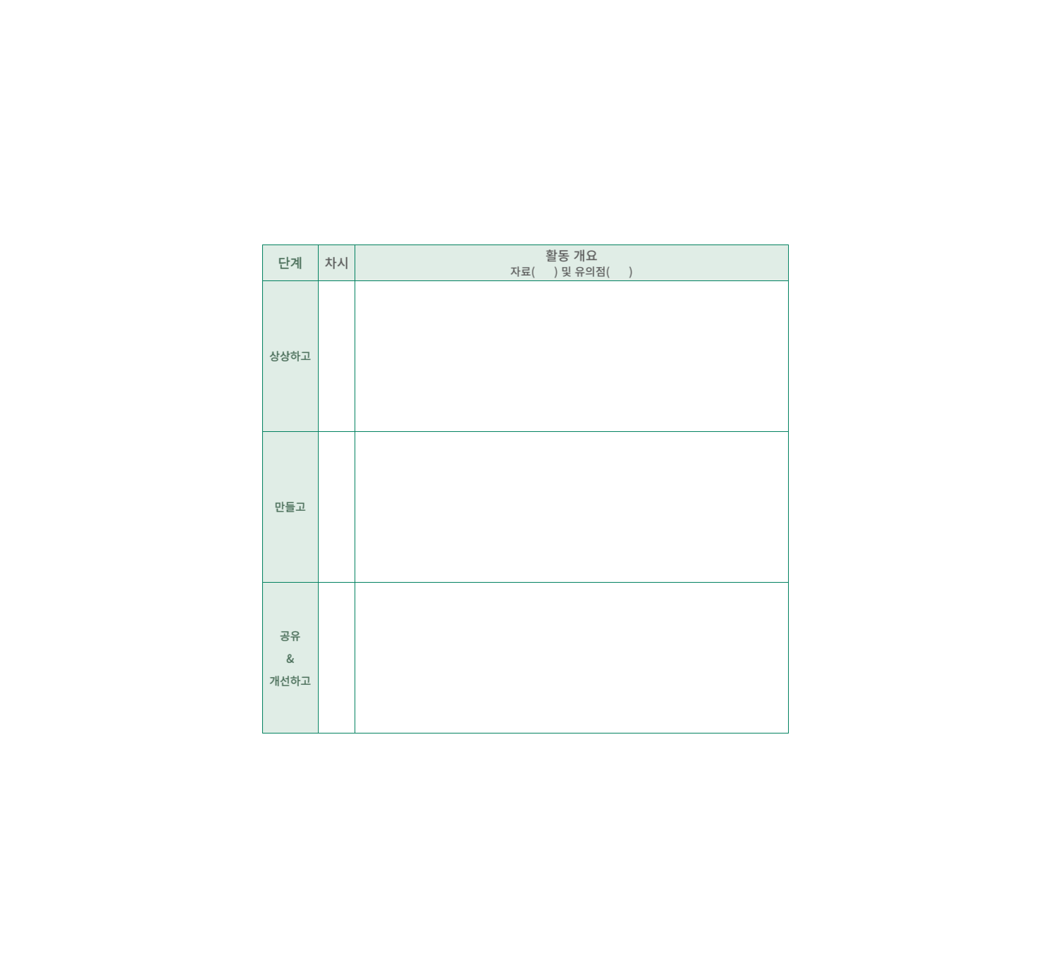




▸ (동기유발) 레이저조각기로 제작한 MDF 생활용품 실물 제시
MDF 재료, 아두이노
실물 모형을 제시하며 제품이 만들어지는 과정을 간략하게 안내한다.
▸ 문제 바르게 이해하기
주어진 문제 상황을 바르게 이해하고 명료화한다.
문제 정의와 프로젝트 목표를 연계하여 생각할 수 있도록 지도한다.
▸ 기술적 문제 해결 아이디어 탐색 및 선정하기
검색 엔진, ChatGPT 등 다양한 인터넷 매체
주어진 시간 이내에 문제 해결을 위한 다양한 아이디어를 탐색하고 선정한다.
1~2
▸ 제품 설계하기
레이저 조각기
레이저조각기를 활용하여 아이디어를 디자인으로 구체화할 수 있도록 지도한다.
▸ 제품 제작하기
레이저 조각기 수업 자료, MDF, 아두이노, 앱인벤터
레이저 조각기로 디자인을 출력하고 아두이노 코딩, 앱인벤터의 순서대로 실습에 참
여할 수 있도록 지도한다.
안전교육을 철저히 하며, 실습 시 안전사항을 준수할 수 있도록 지속적으로 지도한다.
주어진 시간 이내에 제품 제작을 완성할 수 있도록 실습 시간을 안내한다.
3~8
▸ 레이저 조각기 활용 AI 제품 기술 공유하기
작품 설명서(제품 이름, 코딩 알고리즘, 기능 등)를 만들어 패들렛에 공유한다.
메이커실에 수시로 전시한다.
▸ 제품 발표 및 동료 피드백하기
패들렛에 개인별 제품 소개자료를 업로드한다.
동료친구의 발표를 경청하며 패들렛에 동료 평가 피드백을 실시한다.
다양한 아이디어 수합을 통한 작품 개선 방향을 모색한다.
9~10
일상생활 속 문제 해결을 위한 하드웨어를 선택하여 컴퓨팅 장치를 구성하고 제작할 수 있다.
일상생활 속 문제점을 바르게 이해하고, 문제 해결을 위한 피지컬 컴퓨팅 장치를 선택하여 제품 설계와 제작으로 실현할 수 있다.
일상생활 속 문제 해결을 위한 기술적 문제 해결 아이디어를 제품 설계와 제작으로 실현할 수 있다.
일상생활 속 문제 해결을 위한 기술적 문제 해결 아이디어를 제품 설계와 제작으로 실현하는데 다소 어려움이 있다.

